Slide 1



Desnudar a una mujer

Slide 2


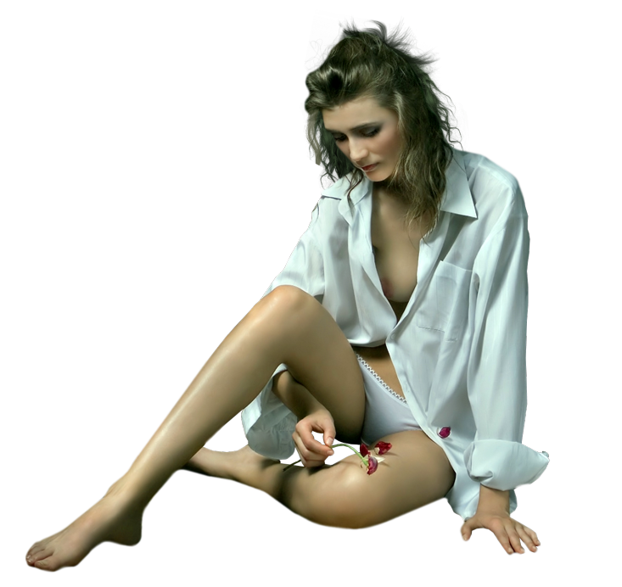

Un nido de emociones que no verás a través de su piel…

Slide 3


Una geografía que admiras sin llegar a su esencia

Slide 4
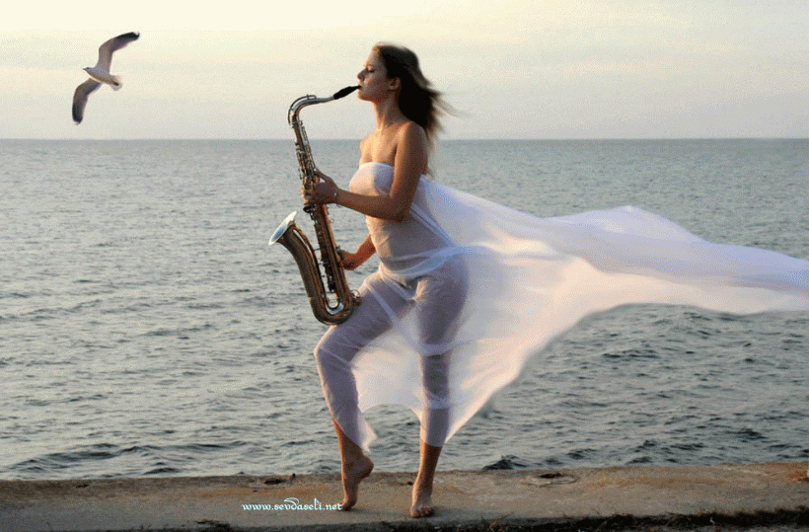
Desnudar una mujer, no alcanza para descubrir su mundo secreto

Slide 5


Es muy probable que sus ojos te cuenten mucho mas…

Slide 6

Ella sabe que para llegar a su alma, deberás mirar con mucho más paciencia

Slide 7


Aun desnuda, estará vestida de misterio

Slide 8
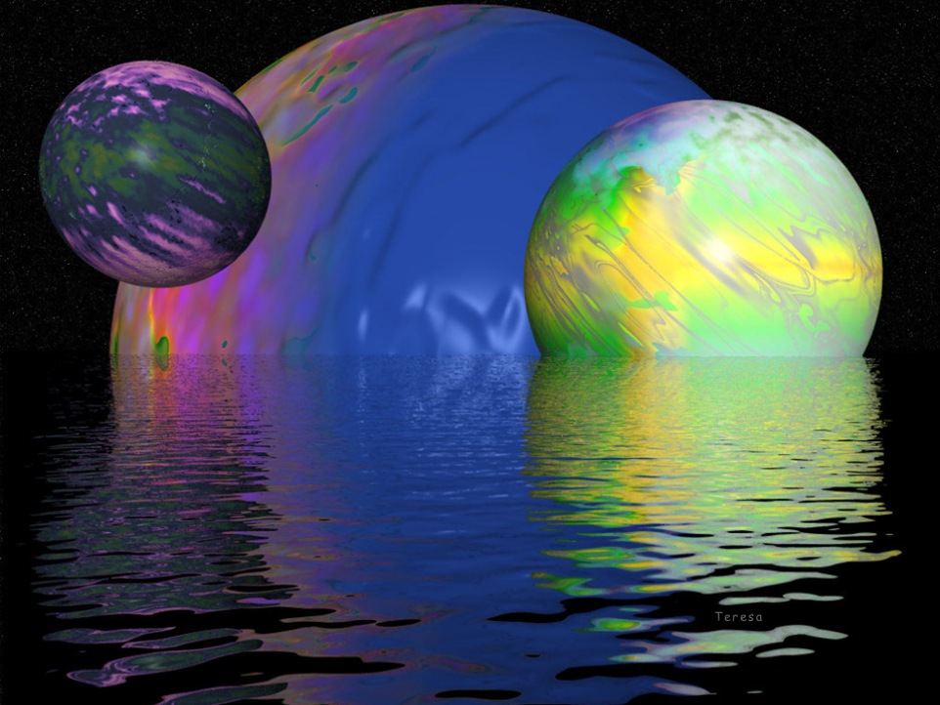


El fuego de su interior, solo lo conocerás mirando su corazón…

Slide 9

Aun sin ropa frente a ti, no te pertenece…

Slide 10
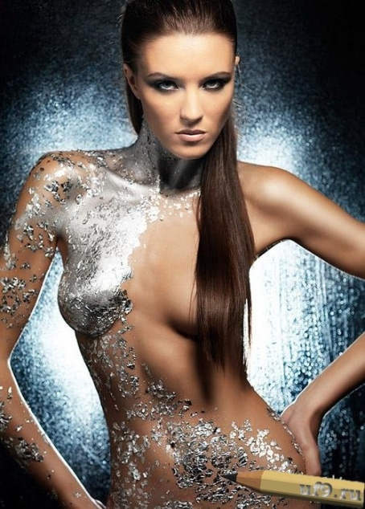
Al desnudar a una mujer, nunca lograrás quitarle su mejor prenda….
El pudor

Slide 11
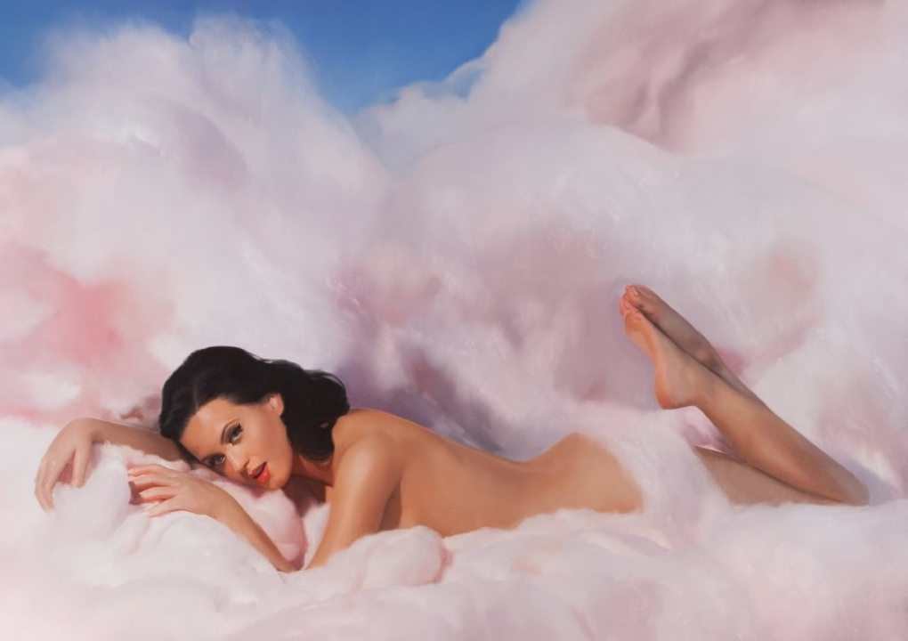
No existe seda que supere su piel

Slide 12
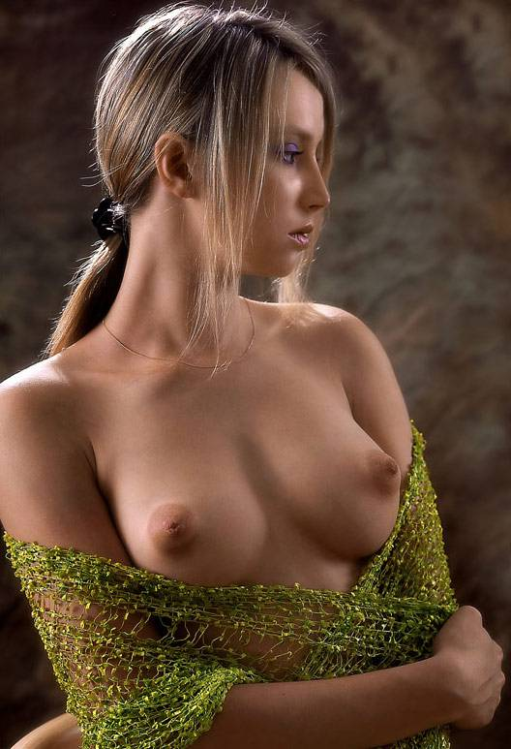


Ni tela que pueda esconder su encanto
Desnudar una mujer o quitarle los pétalos a una flor…

Slide 13
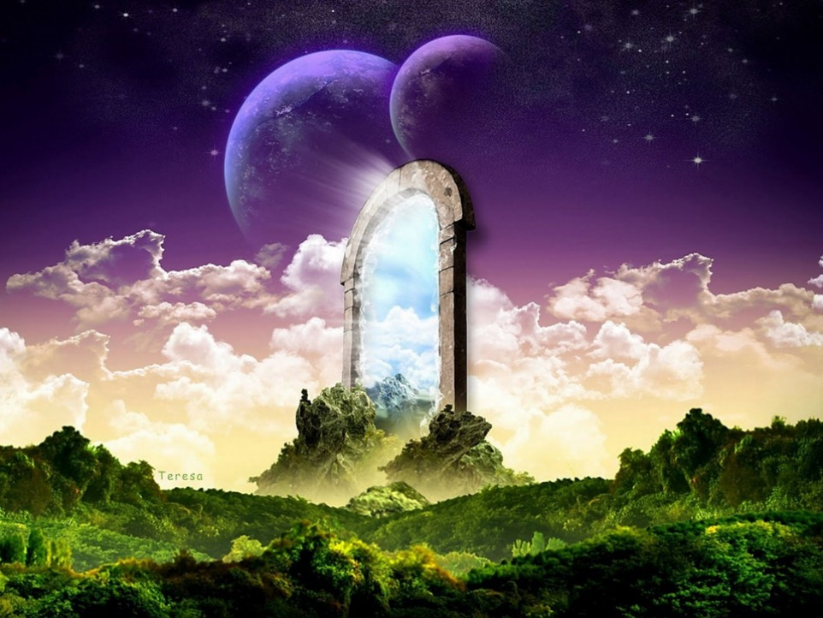

Es llegar hasta la puerta de los sentidos

Slide 14
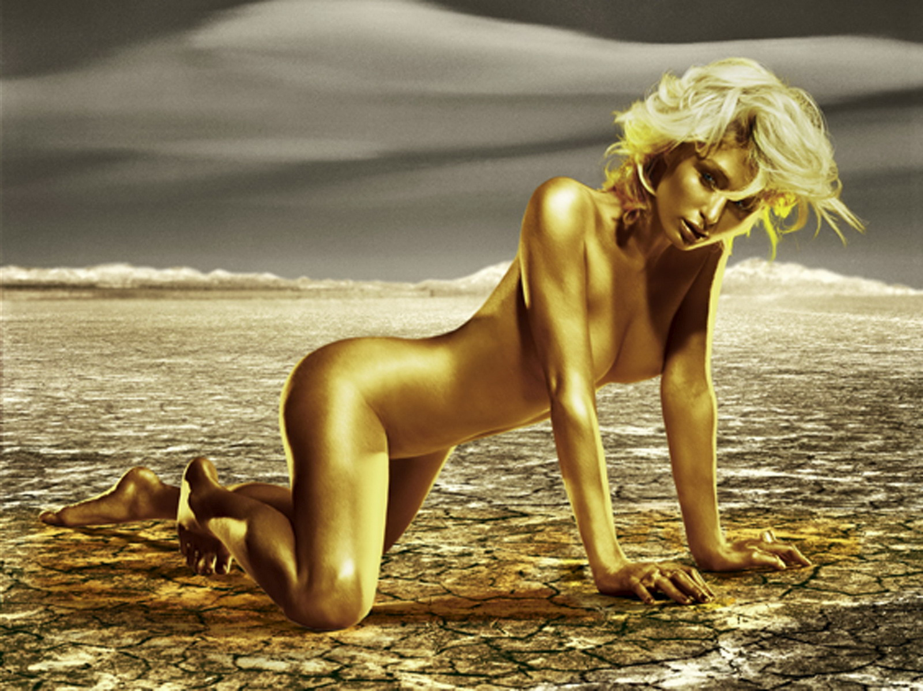
Caer de rodillas ante el altar sagrado de su fuente de vida

Slide 15


Pero recuerda… sigue sin pertenecerte

Slide 16


No es como conocerás su cielo…tal vez conozcas algo el tuyo

Slide 17


Con ella puede el artista, olvidar por completo lo que es una línea recta.

Slide 18

Y naufragar en un mar ondulado
de luces y sombras.

Slide 19
No le estoy haciendo un regalo a tus ojos…

Slide 20
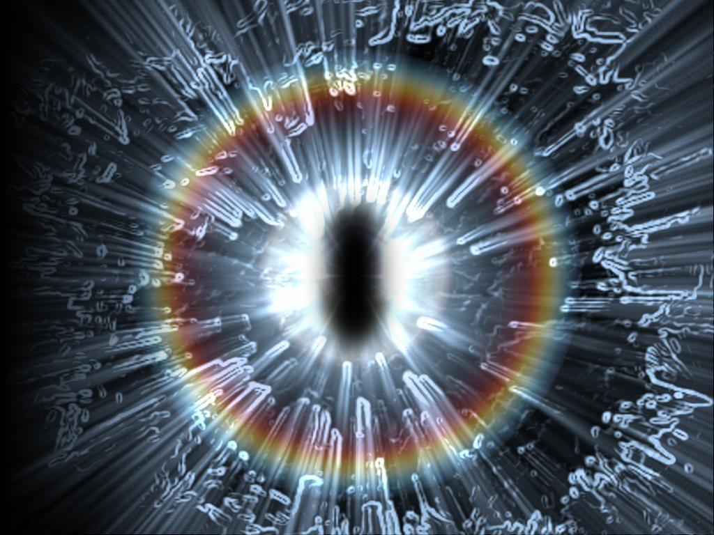
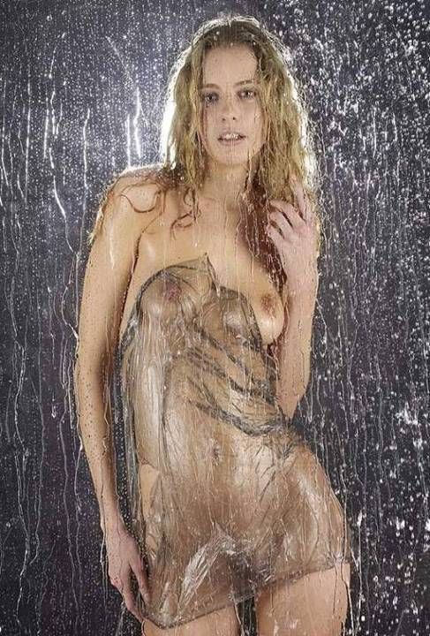
Se trata de un regalo para tu alma

Slide 21

Sin lujuria, sin morbo ni dobles mensajes

Slide 22



Miel, rocío, frutas, aromas y sabores

Slide 23

Texto: Internet
Imágenes: Internet
Diseño: Teresa

Slide 24



Accede a la sección que desees desde aquí:
Propia Creación
De la Red
Dedicatorias | Eróticos | Fechas Especiales
Graciosos | Historia y Arte | Lugares
Naturaleza y Ciencias | Política | Reflexión
Salud | Románticos | Religiosos
Dedicatorias | Eróticos | Fechas Especiales
Graciosos | Historia y Arte | Lugares
Naturaleza y Ciencias | Política | Reflexión
Salud | Románticos | Religiosos
Si deseas recibir pps periódicamente en tu correo electrónico subscríbete aquí:

